Slide 1
Chủ đề 1. Sử dụng máy tính
Bài 1. Làm quen với máy tính

Slide 3
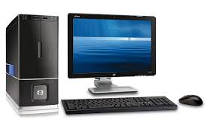
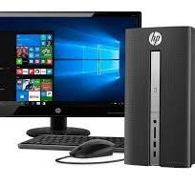
Em hãy nêu tên thiết bị dưới đây và cho biết tác dụng của thiết bị này đối với đời sống.

Slide 4
Chủ đề 1. Sử dụng máy tính
Bài 1. Làm quen với máy tính

Slide 5
Nhận diện được các thành phần của máy tính để bàn.
Biết các quy tắc an toàn khi sử dụng máy tính và bước đầu có kĩ năng sử dụng máy tính một cách an toàn.

Slide 6
CÁC HOẠT ĐỘNG
KHỞI ĐỘNG
KHÁM PHÁ
LUYỆN TẬP
THỰC HÀNH

Slide 8
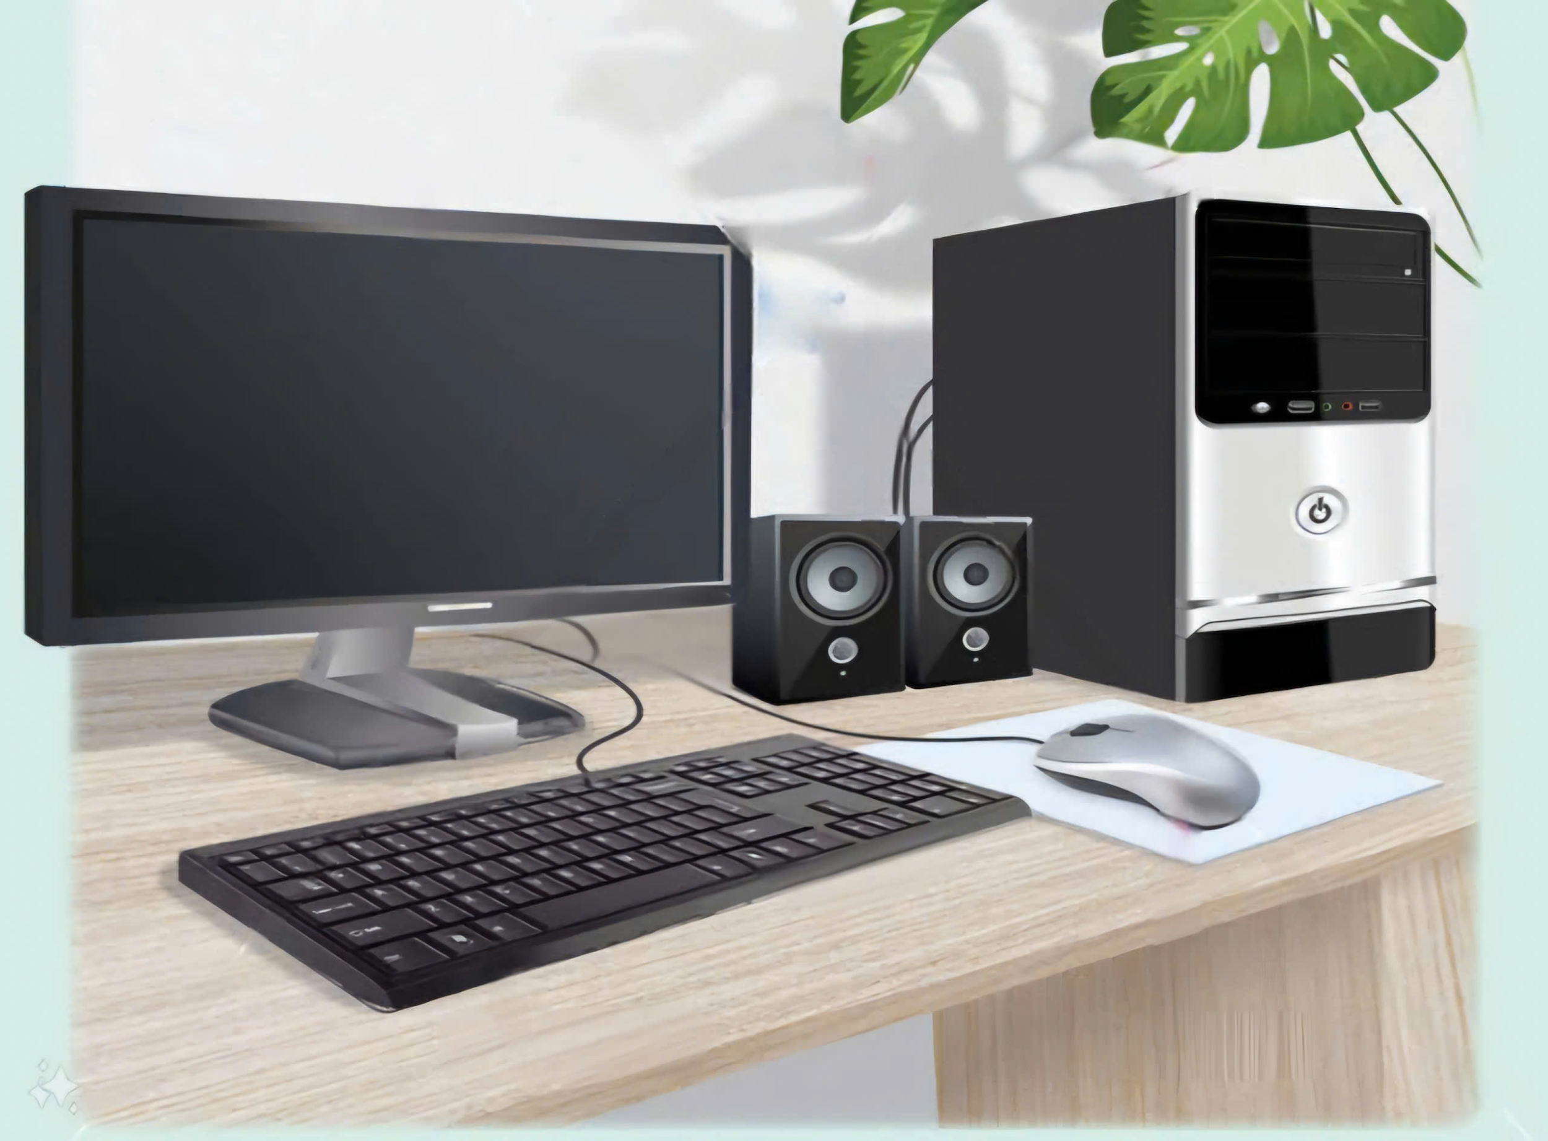
Quan sát hình và gọi tên từng thành phần của máy tính

Slide 9
Các thành phần của máy tính để bàn
Màn hình
Thân máy
Loa
Bàn phím
Chuột

Slide 11
Trò chơi
“Ai nhanh, ai đúng”
Cách chơi: Mỗi đội chơi có nhiệm vụ tô màu cho các thành phần của máy tính ở trong hình.
Luật chơi: Đội tô nhanh, đẹp và đúng là đội giành chiến thắng.

Slide 12
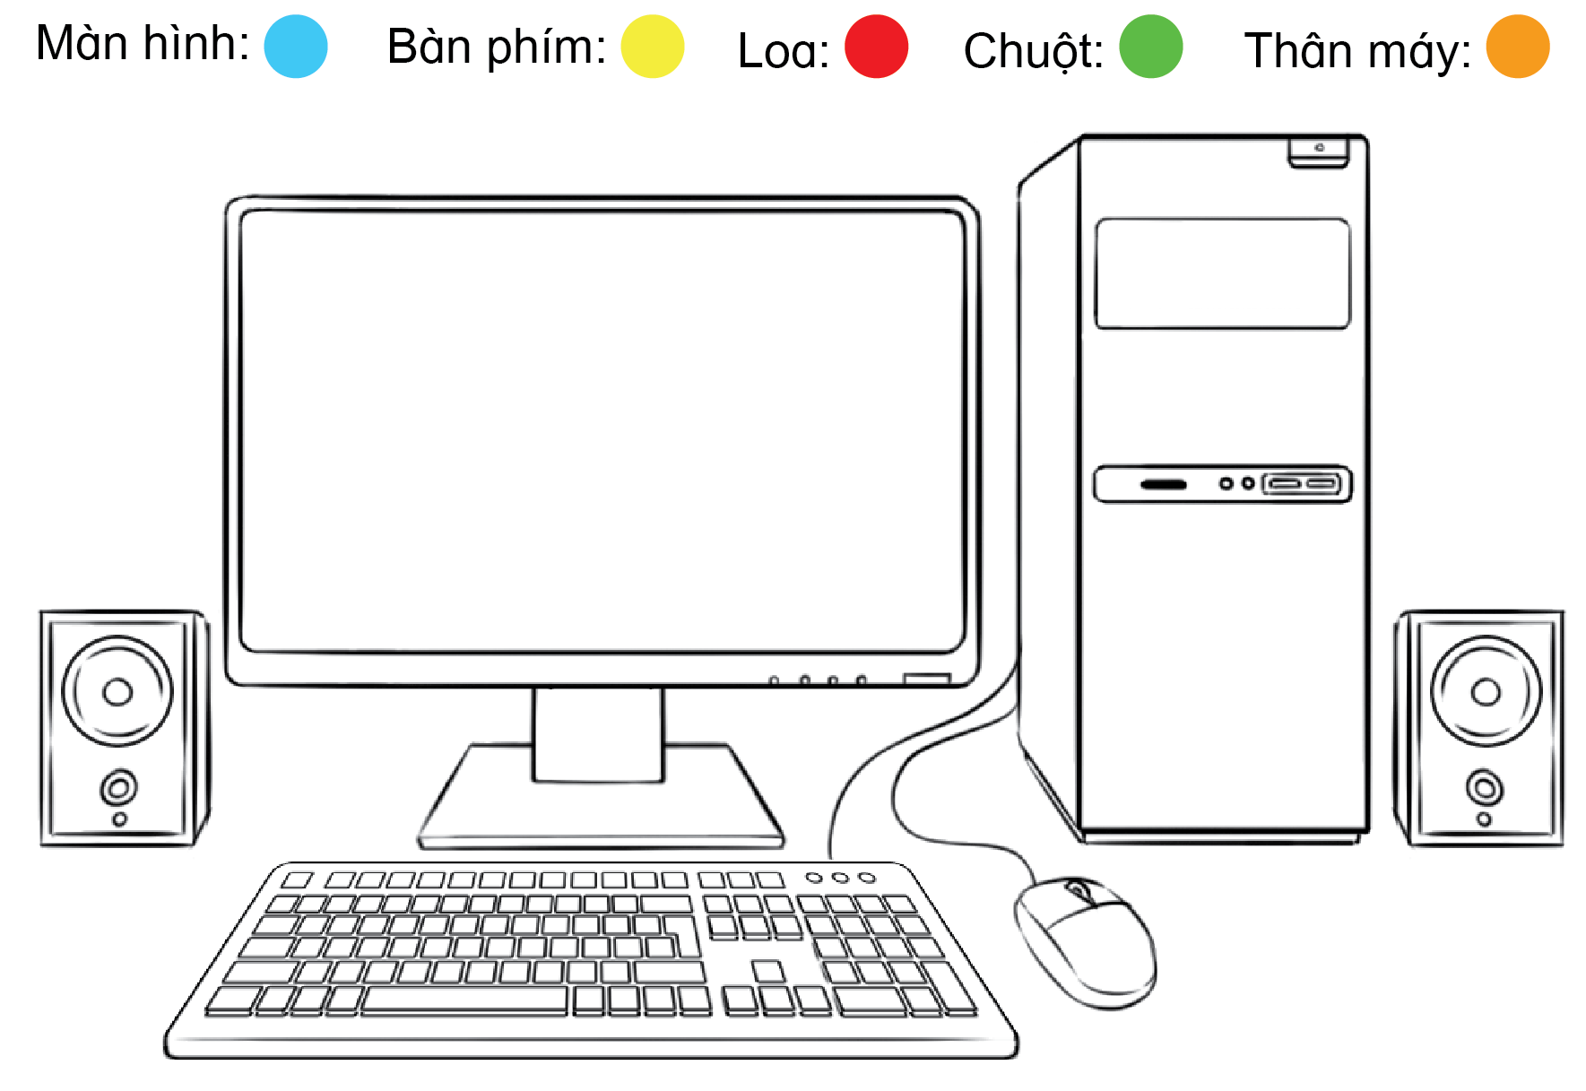
Em hãy tô màu cho các thành phần của máy tính
ở hình dưới đây.

Slide 13
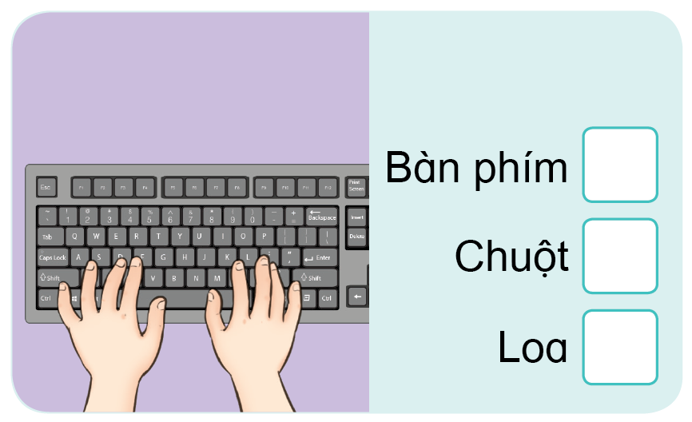
Quan sát tranh và thực hiện
Chọn đúng tên của thành phần máy tính

Slide 14
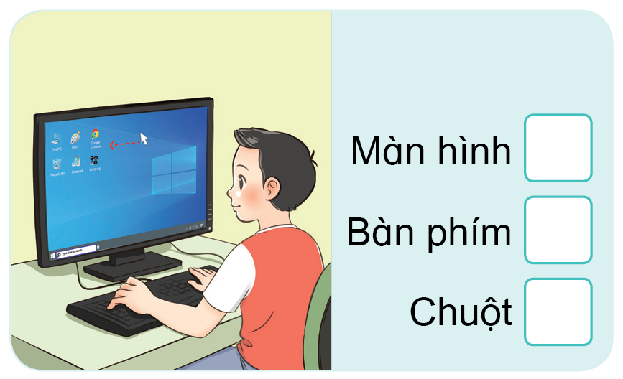
Quan sát tranh và thực hiện
Chọn đúng tên của thành phần máy tính

Slide 15
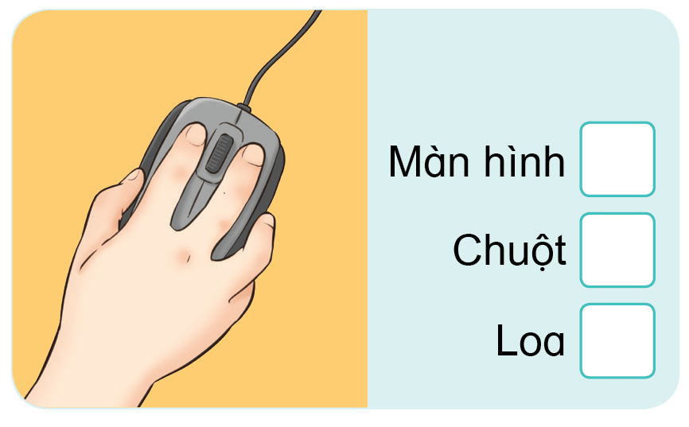
Quan sát tranh và thực hiện
Chọn đúng tên của
thành phần máy tính

Slide 16
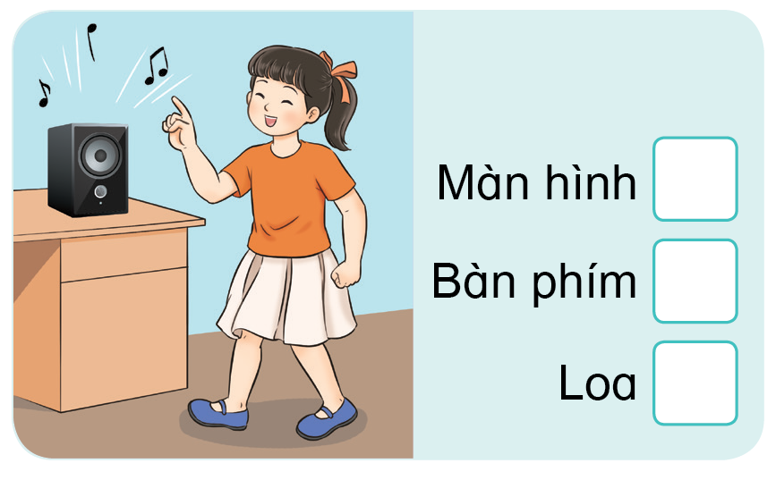
Quan sát tranh và thực hiện
Chọn đúng tên của
thành phần máy tính

Slide 18
Máy tính em đang sử dụng có những thành phần nào?
Thân máy Màn hình Bàn phím
Chuột Loa

Slide 19
Thảo luận nhóm đôi
Em chỉ vào thành phần của máy tính để bạn gọi tên.
Em và bạn đổi vai trò cho nhau.

Slide 21
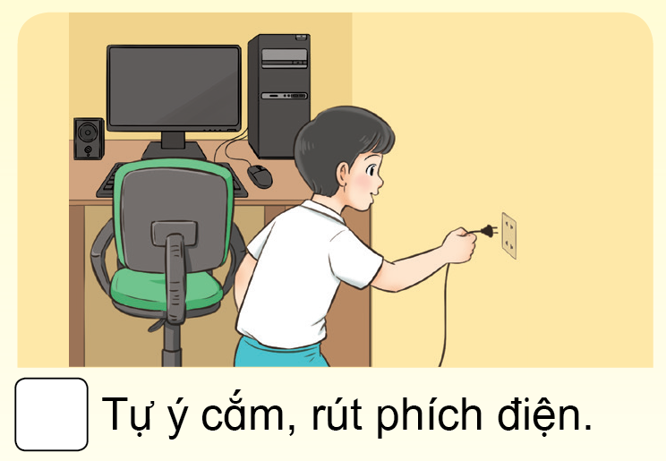
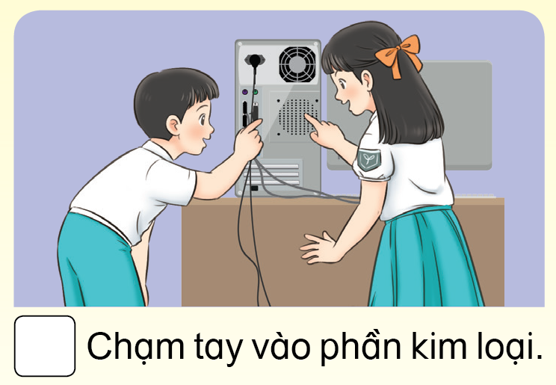
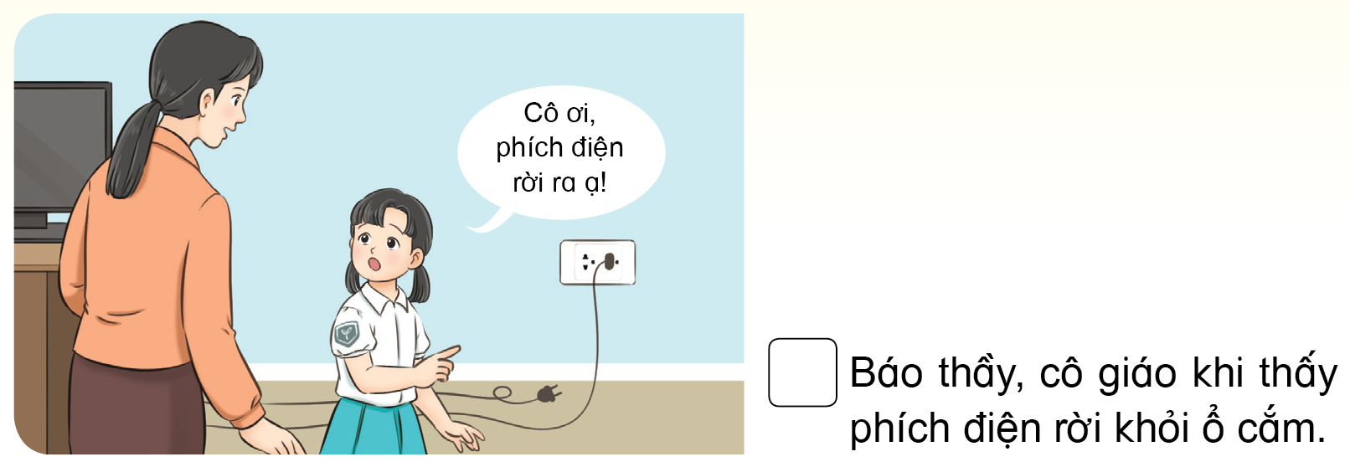
Nên: đánh dấu ✔;
Không nên: đánh dấu x
x
x
✔

Slide 22
Các thành phần của máy tính gồm:
thân máy
màn hình
bàn phím
chuột
loa

